Slide 1
Báo cáo Decision Tree

Slide 2
I. Thuật toán ID 3
Info(D) = const, độ đo sự hỗn loạn (entropy) của D.
P_{i} xác suất 1 bộ bất kì trên D thuộc nhãn C_{i}.
A: thuộc tính bất kì tập dữ liệu
Giả sử các giá trị phân biệt A{a₁, a₂,...,a_{v}}
V giá trị tương ứng v nhánh đi từ nút A.
Info_{A}(D): lượng thông tin cần thiết để hoàn thành phân lớp.

Slide 3
II. Hạn chế của ID 3
Tính liên tục : Các giá trị trong bảng thuộc tính là các giá trị rời rạc không có tính liên tục, trong khi thực tế các thuộc tính được xét là các giá trị liên tục.
Tính nhiều giá trị: Nếu có 1 tệp dữ liệu được chia làm quá nhiều tệp con sẽ dẫn đến Gain của nó lớn, nó sẽ được chọn làm gốc => Phân nhánh lớn.
Tính thiếu giá trị: Nếu giá trị ở thuộc tính A mất, thì không có cách giải quyết vấn đề này.

Slide 4
III. Thuật toán C4.5
Dung để đo GainTatio
Giảm độ ưu tiên của các thuộc tính có nhiều giá trị (Gain)
Mở rộng từ độ đo Gain
SplitInfo_{A}(D): lượng thông tin tiềm ẩn, tạo ra bằng cách
chia tập D trong v tập con.
GainRatio : Sự đánh giá thay đổi các giá trị của thuộc tính.

Slide 5
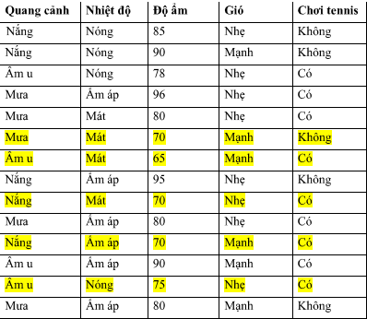
IV. Hướng giải quyết
4.1 Giải quyết tính liên tục
Sắp xếp lại tệp con của tệp dữ liệu theo giá trị tăng dần.
Tính Gain của giá trị Trung Bình
Chọn giá trị TB có Gain cao nhất để rẽ nhánh.

Slide 6
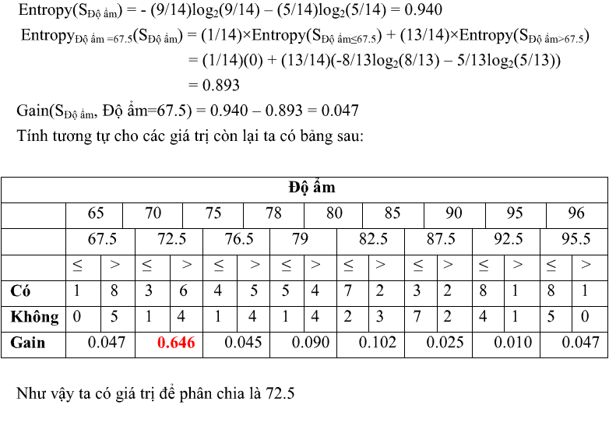

Slide 7
IV. Hướng giải quyết
4.2 Tính nhiều giá trị.
Tính các giá trị: Entropy, Gain.
Tính thêm 2 giá trị: SplitInfomation và GainRatio
Tính Entropy trung bình của tất cả các tệp dữ liệu
Chọn tệp dữ liệu có Entropy > Entropy TB và có GainRatio cao nhất làm gốc để rẽ nhánh.

Slide 8
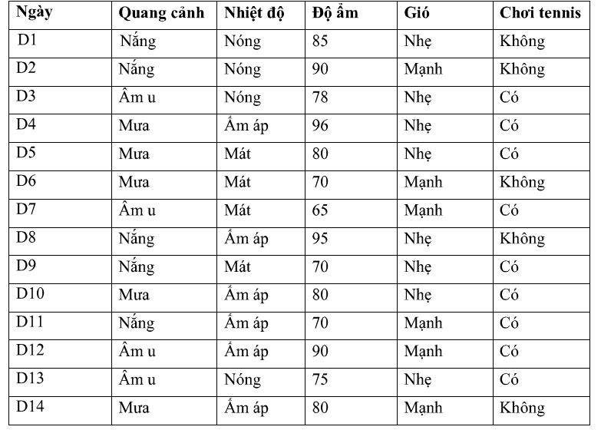

Slide 9
IV. Hướng giải quyết
4.3 Tính thiếu giá trị
Thay bằng giá trị xuất hiện nhiều nhất của thuộc tính.
Thay bằng giá trị xuất hiện nhiều nhất của thuộc tính mà có cùng giá trị hàm mục tiêu
Tính lại các công thức dựa trên những giá trị đã có của thuộc tính. (Loại các giá trị bị thiếu, nếu số lượng các giá trị bị thiếu không nhiều)

Slide 10
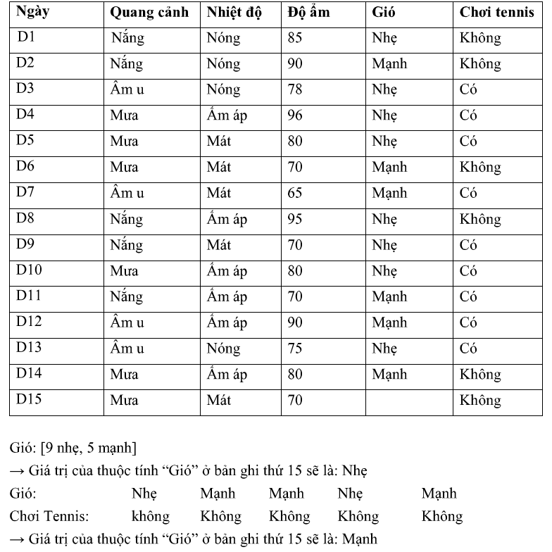

Slide 11
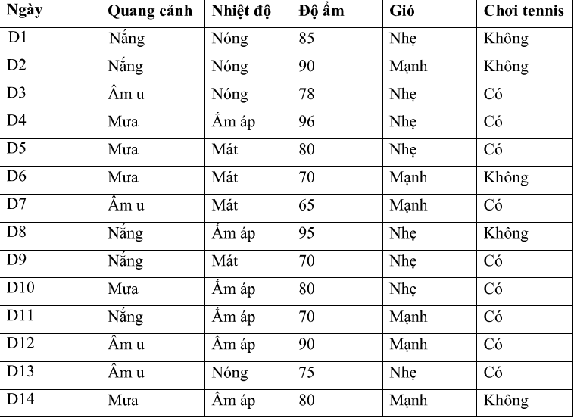
V. Ví dụ tổng quát

Slide 12
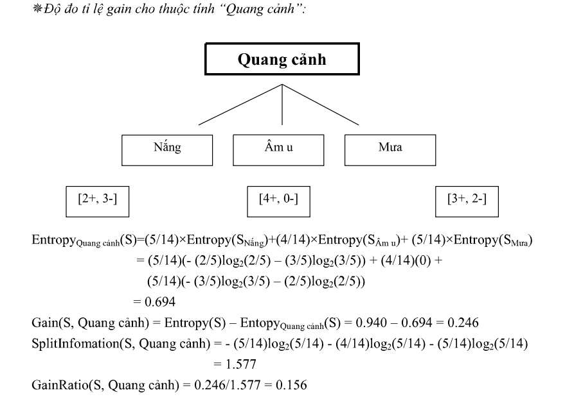
5.1 Gain cho thuộc tính Quang Cảnh

Slide 13
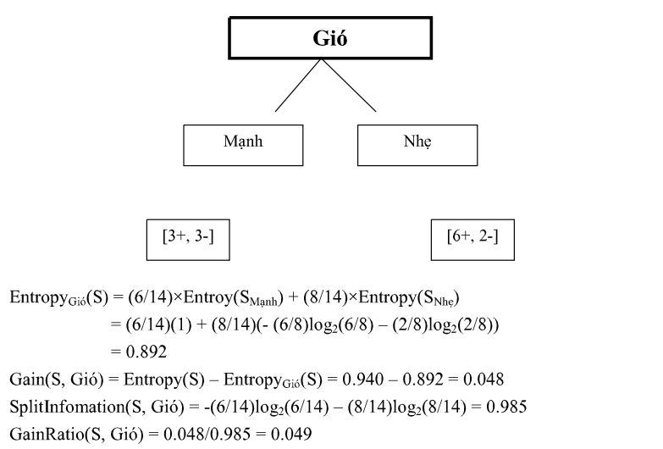
5.2 Gain cho thuộc tính gió

Slide 14
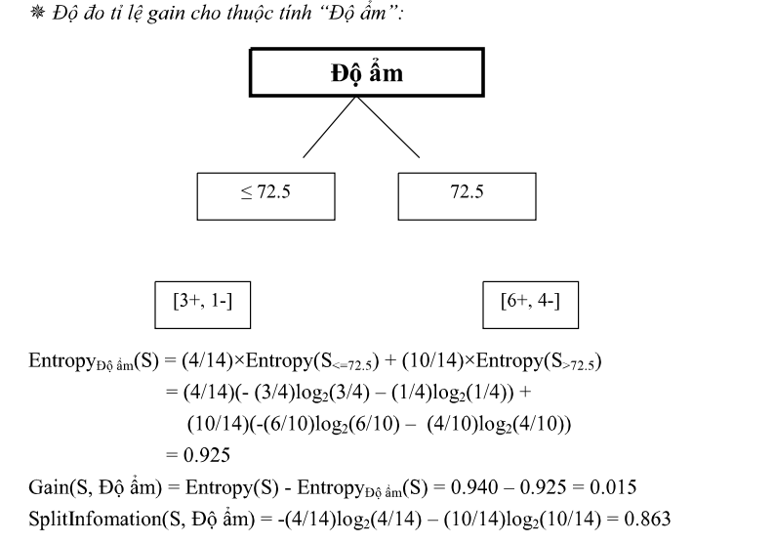
5.3 Gain cho thuộc tính độ ẩm

Slide 15
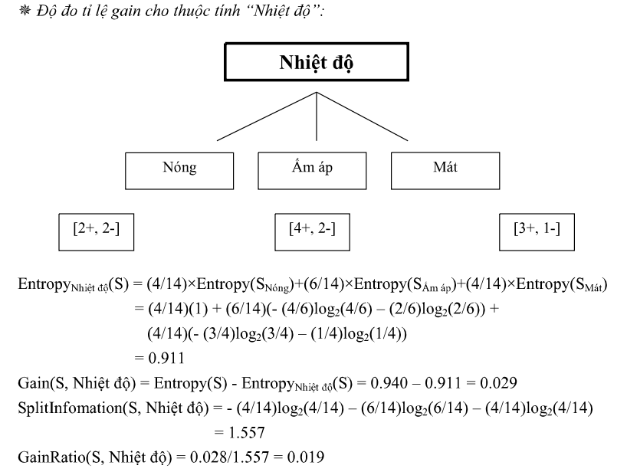
5.4 Gain cho thuộc tính nhiệt độ

Slide 16
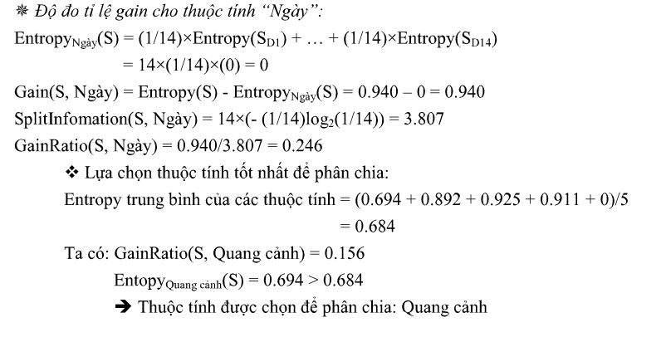
5.5 Gain của thuộc tính ngày và lựa chọn nút gốc

Slide 17
